Slide 1
§1.9 有心力
一、有心力的基本性质
二、比耐公式
三、平方反比斥力
四、开普勒定律
五、平分反比引力-α质点的散射

Slide 2
一、有心力的基本性质
1.有心力
(1) 定义
运动质点所受的力的作用线，始终通过某一个定点，则质点所受的力是有心力.
力心：该定点称为力心.
有心力又分为引力和斥力.

Slide 3
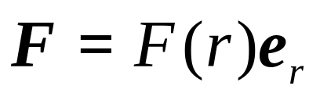
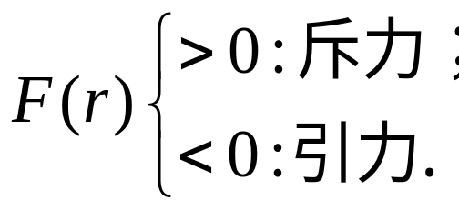
(2) 有心力的函数表示
有心力的量值 F(r) 一般是矢径r的函数.

Slide 4

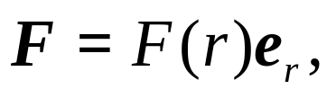
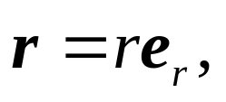
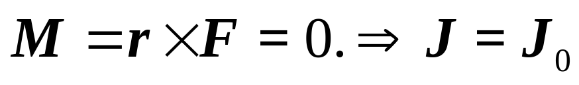
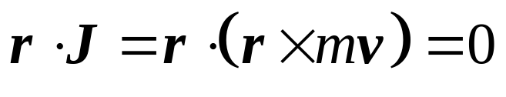
2. 质点的运动微分方程
(1) 质点在有心力场中，受到的力矩
有心力场中运动的质点，作平面运动

Slide 5
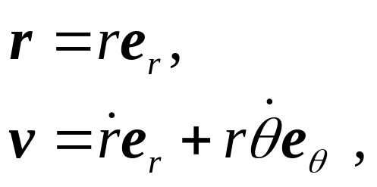
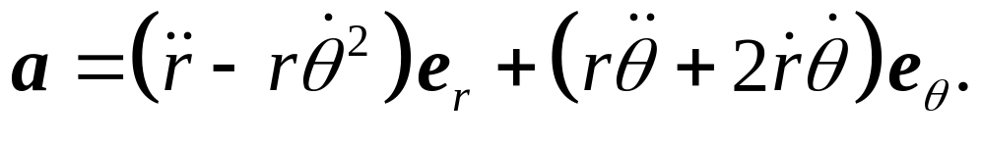
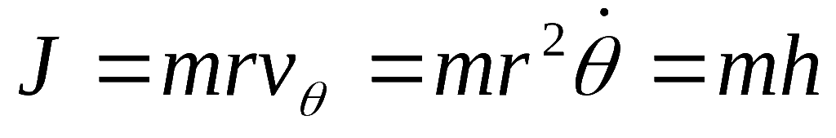
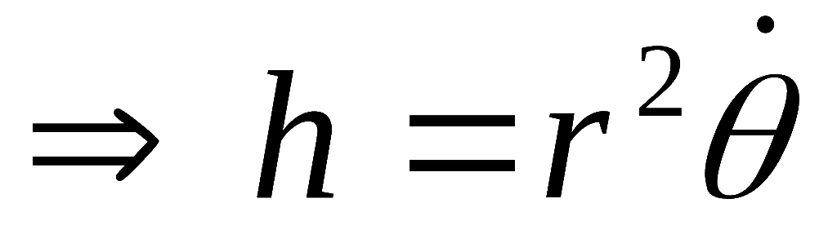
(2) 平面极坐标系下的微分方程

Slide 6
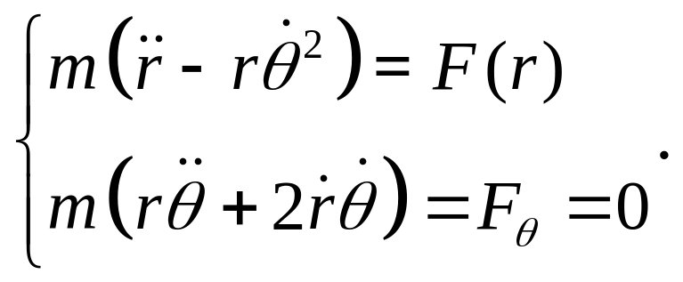
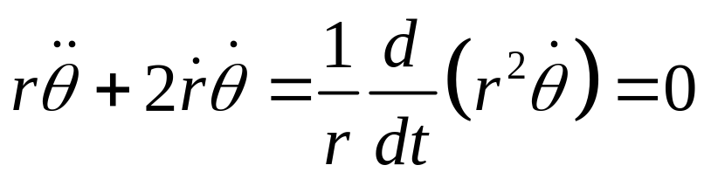
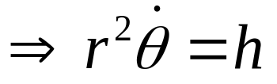

Slide 7
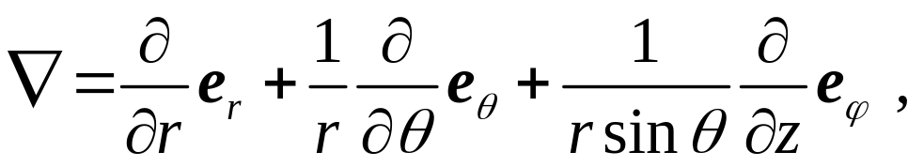
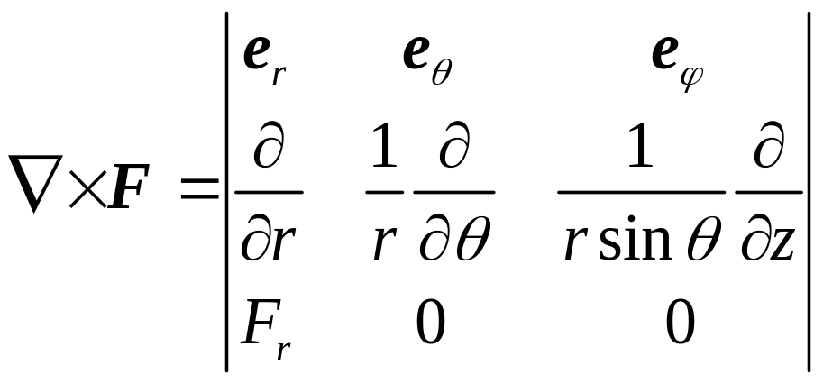
3. 有心力是保守力

Slide 8
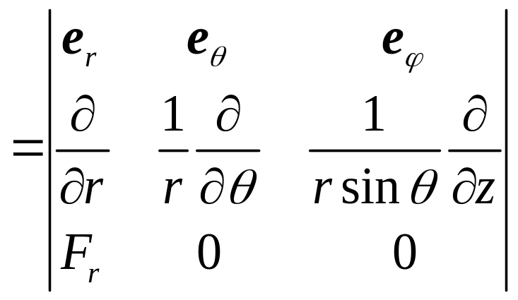
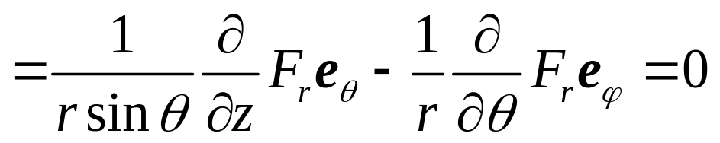
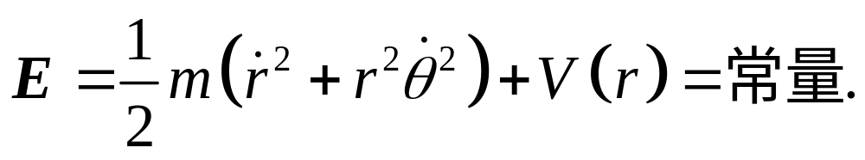
有心力是保守力，机械能守恒.

Slide 9
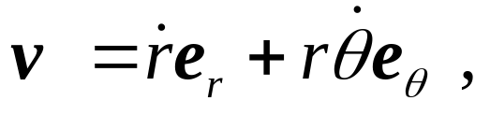
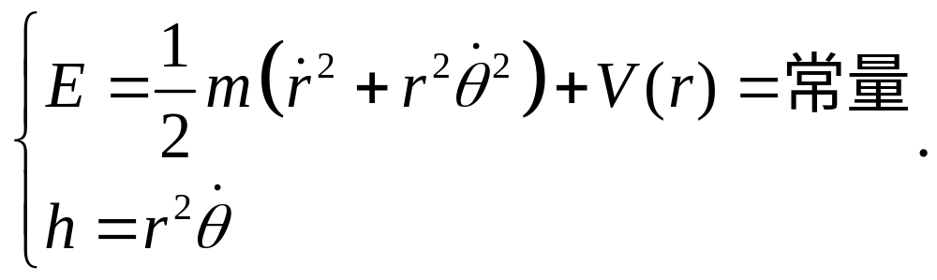
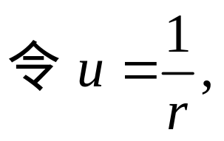
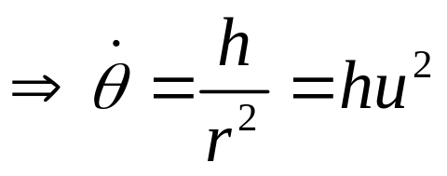
二、比耐公式
1. 基本方程式
两个运动积分
2. 比耐公式

Slide 10
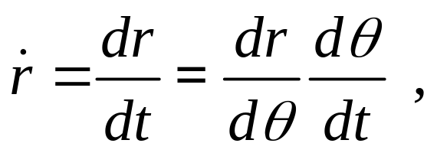
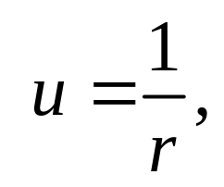
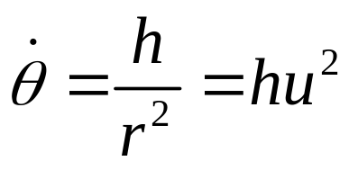
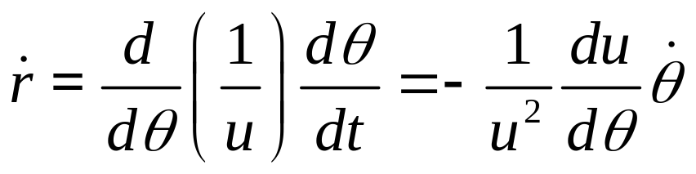
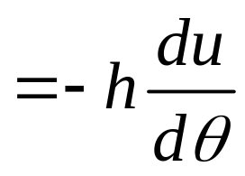
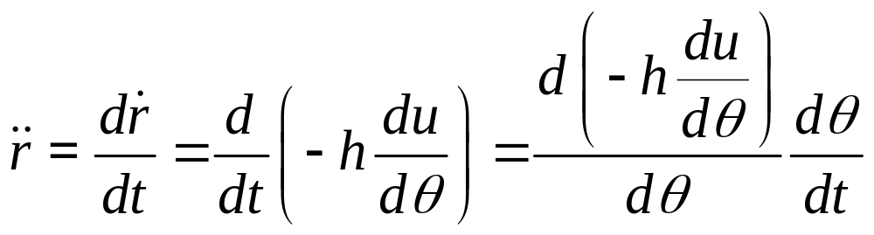
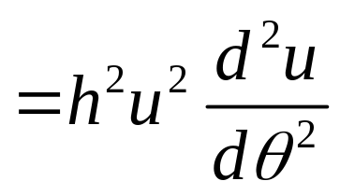

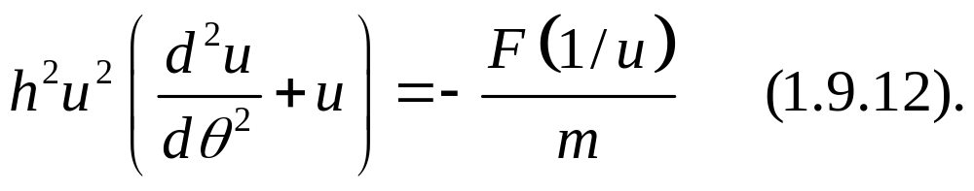
轨道微分方程 又称比耐公式

Slide 11
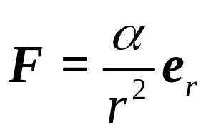
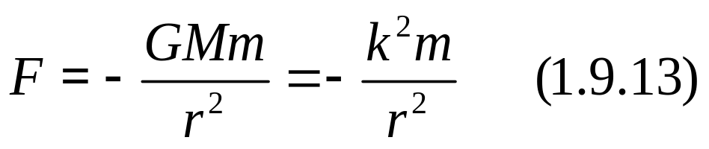
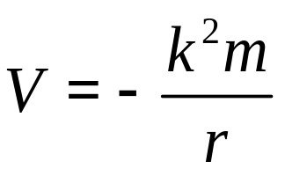
三、平方反比引力-行星的运动
1. 平方反比力
(1) 函数表示
(2) 万有引力
相应势能

Slide 12
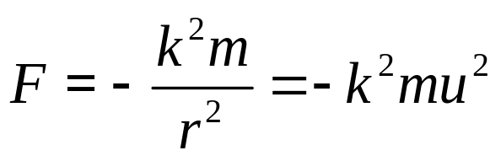
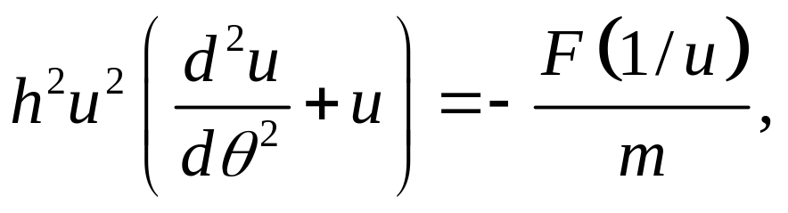
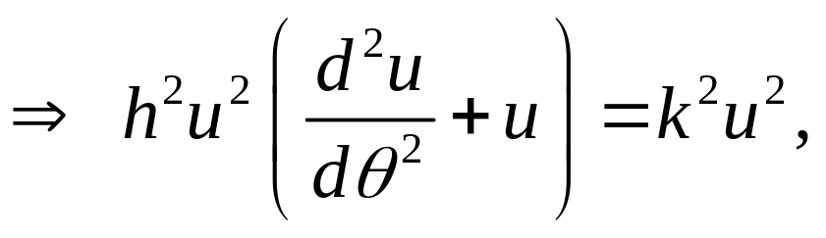
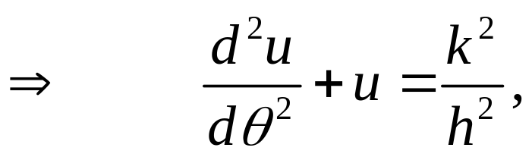
2. 质点在平方反比引力下的轨道
代入比耐公式

Slide 13
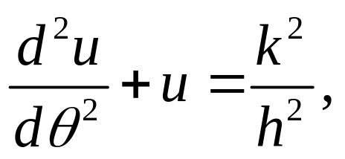
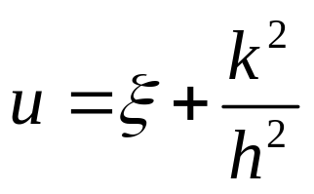
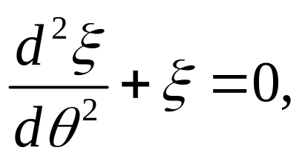
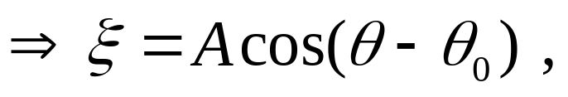
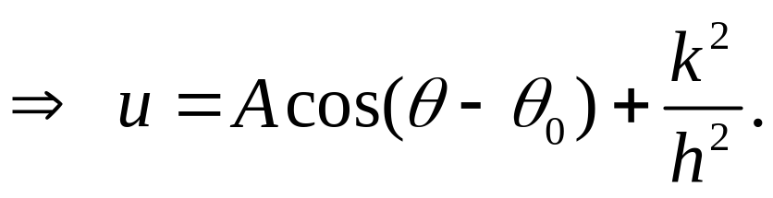
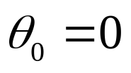
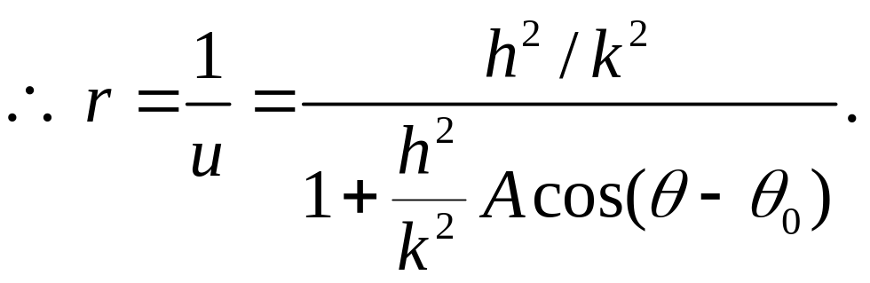
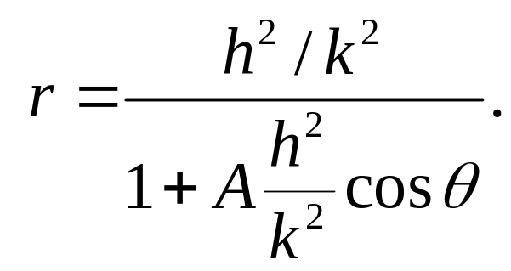
令 代入上式
转动极轴一个角度使

Slide 14
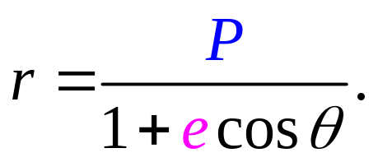
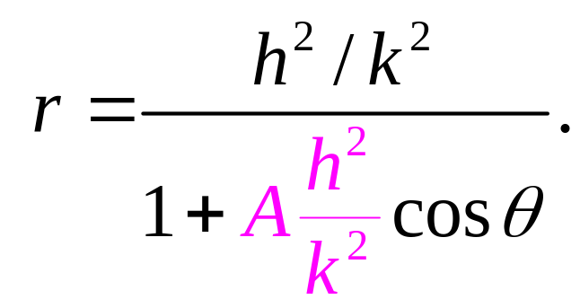
3. 极坐标系下标准圆锥曲线
P：焦点参数
e：离心率
比较可知，行星轨道是原点在焦点的圆锥曲线，力心位于焦点上.
由动力学常数E, h 确定 e，既由E 判定轨道类别.

Slide 15
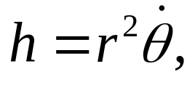
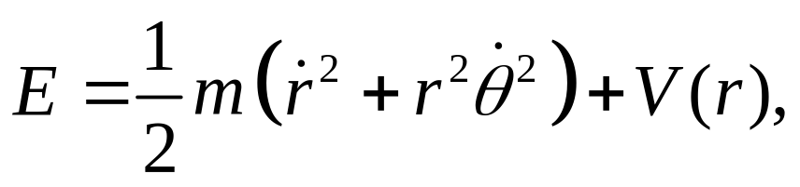
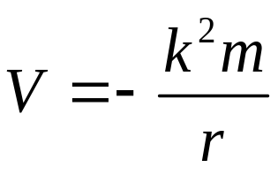

机械能守恒定律和
角动量守恒定律
作为解有心力问题的基本方程.

Slide 16








Slide 17




Slide 18

四、开普勒定律
开普勒定律是在大量观测资料的基础上总结出来的行星运动定律。

Slide 19
1. 第一定律 1609年
行星绕太阳作椭圆运动,太阳位于椭圆的一个焦点上.
2. 第二定律 1609年
行星和太阳间的联线，在相等的时间内扫过相等的面积.
3. 第三定律 1619年
行星公转周期平方正比于轨道半长轴的立方.

Slide 20

五、平方反比斥力-α质点的散射
1. α粒子
(1) α粒子
(2) 散射运动
两物体开始离得远无相互作用，经一段接近、发生相互作用并改变运动状态的过程后，又离得远而不发生相互作用的运动.

Slide 21


2. α粒子的散射
(1) 相互作用力
α粒子与原子核碰撞，设原子序数为Z.
由库伦定律：

Slide 22




(2) α粒子的轨道：

Slide 23





Slide 24





3. 轨道方程
由比耐公式

Slide 25






(1) 确定积分常数A:

Slide 26


(2) 瞄准距离 ρ
代入(1.9.50)，

Slide 27






Slide 28




把 代入上式，

Slide 29







设无穷远处α质点速度为
无穷远处的角动量为

Slide 30








讨论：
原子核
原子核

Slide 31












4. 散射截面

Slide 32
小 结
1. 有心力
2. 比耐公式

Slide 33
3. 平方反比斥力

Slide 34
4. 平方反比引力-α质点的散射
(1) 瞄准距离ρ与偏转角φ的关系
(2) 微分截面

